Slide 1
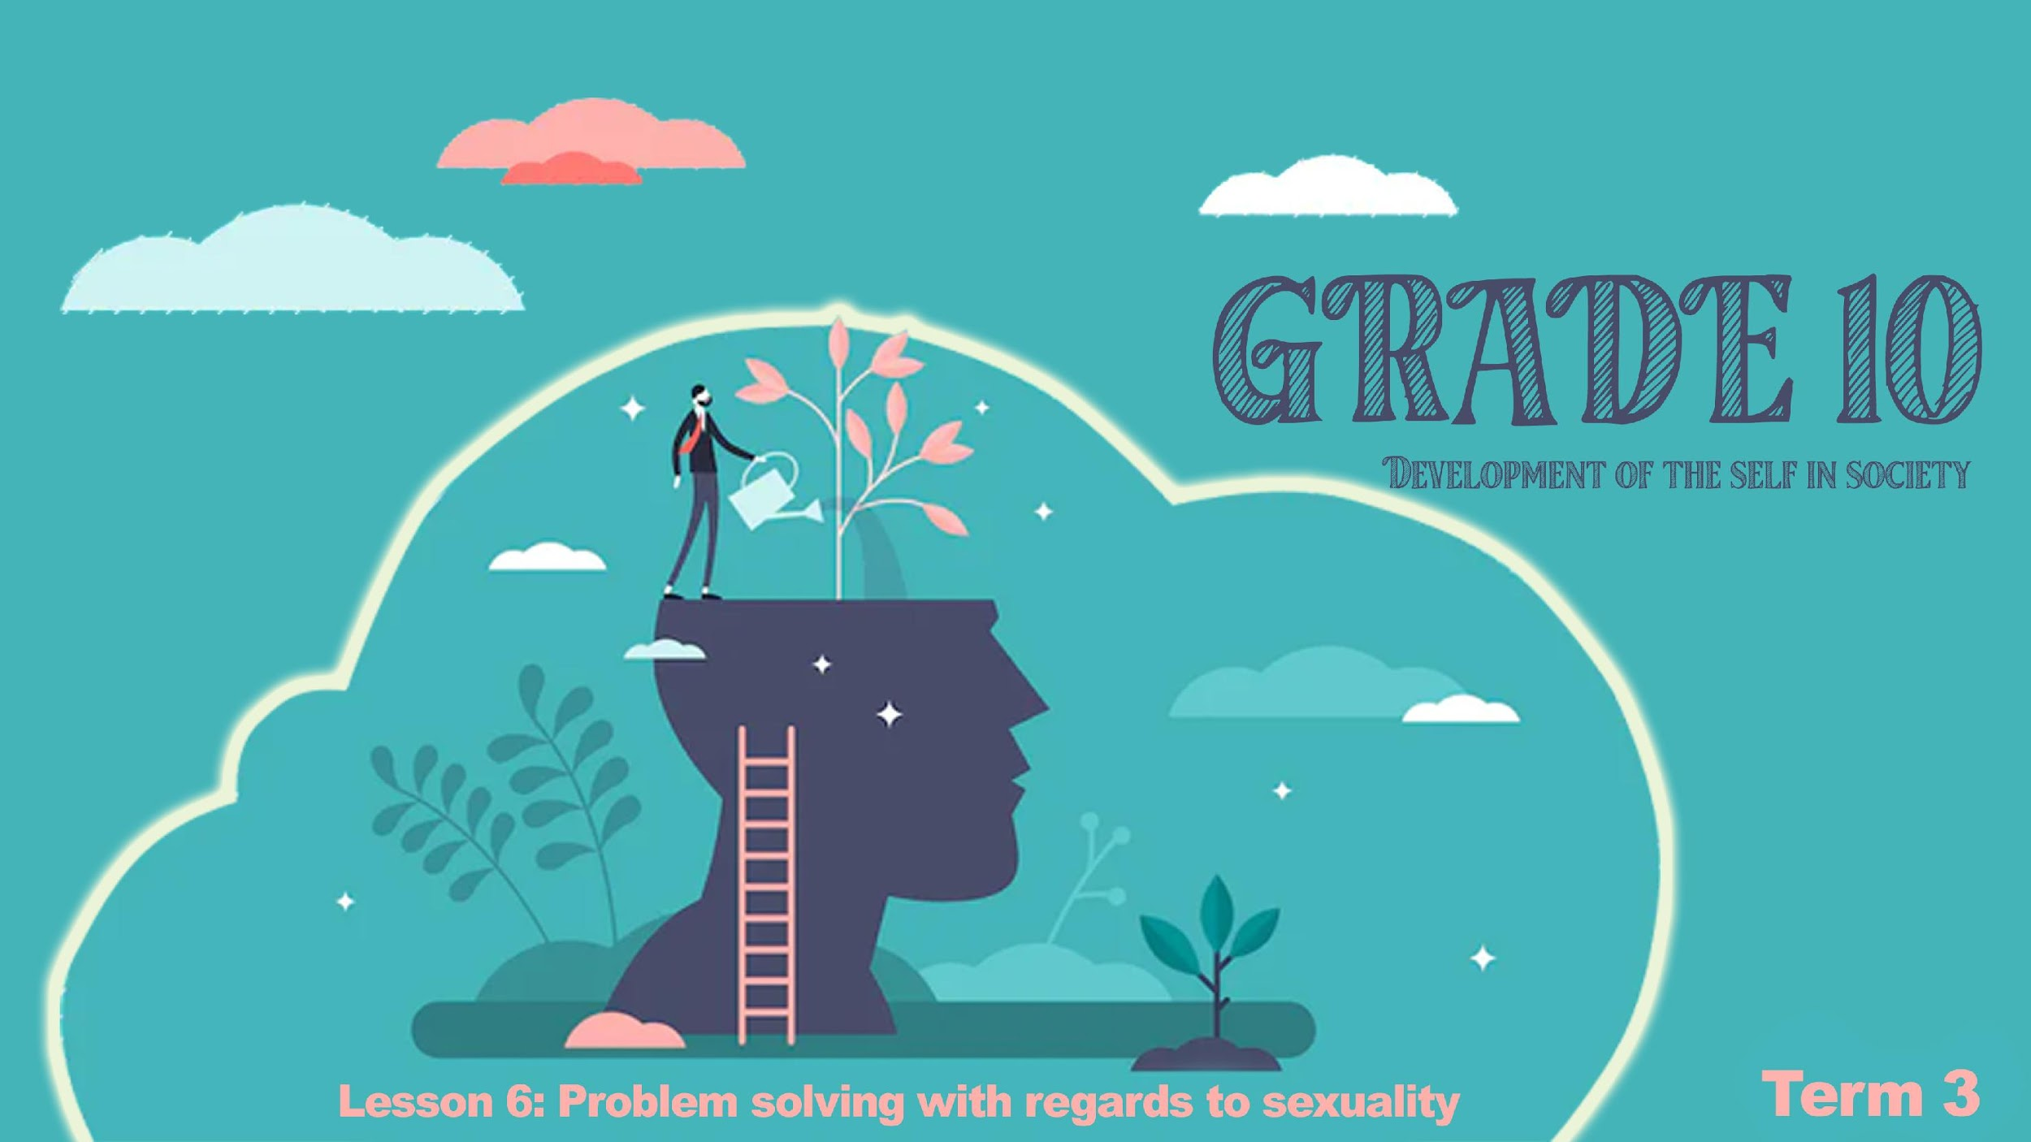

Graad 10
Selfontwikkeling in die samelewing
Kwartaal 3 Les 6: Probleemoplossing t.o.v. seksualiteit
Notes:
Skyfie 1 & 2: 5 min Inleiding & Onderrig
Welkom terug graad 10's. In die laaste les het ons verskillende vaardighede behandel wat jou kan help wanneer jy 'n sekere situasie moet hanteer. Draai na die persoon langs jou en kyk of jy al die vaardighede wat ons in die laaste les behandel het, kan lys. Jy het net 1min.
Welgedaan! Net om jou te herinner, die vaardigehede is:
Selfbewustheid
Kritiese denkvaardighede
Besluitnemingsvaardighede
Probleemoplossingsvaardighede
Selfgeldendheid
Onderhandelingsvaardighede
Kommunikasie vaardighede
Die vaardighede wat in Les 5 bespreek is, sal jou toerus om moeilike situasies te hanteer en die beste besluite te neem. Soms moet ons ‘n stresvolle situasies hanteer (soos om 'n Engelsmondeling te doen). Jy haat dit dalk om voor ander te praat, maar jy kan streshanteringstrategieë in werking stel om die stres te hanteer. Hierdie strategieë is nie net beperk tot adolessente nie, maar is op enige stadium van ons lewe van toepassing.
'n Negatiewe hanteringstrategie sou wees om nie vir die mondeling voor te berei nie deur die sperdatum te ignoreer en eerder 'n goeie boek te lees of na 'n telivisiereeks te kyk. Het jy al ooit gevind dat jy jou lessenaar skoonmaak en al jou skryfbehoeftes herorganiseer voordat jy begin studeer? Dit word “uitstel” genoem. Dit is nog 'n negatiewe hanteringstrategie. As jy nie die probleem van die mondelinge of leer vir 'n eksamen hanteer nie, sal jy moontlik addisionele spanning ervaar.
Hoe sou jy 'n positiewe hanteringstrategie beskryf? (Vra leerders vir hul insette- laat 1 min vir terugvoer toe.)

Slide 2
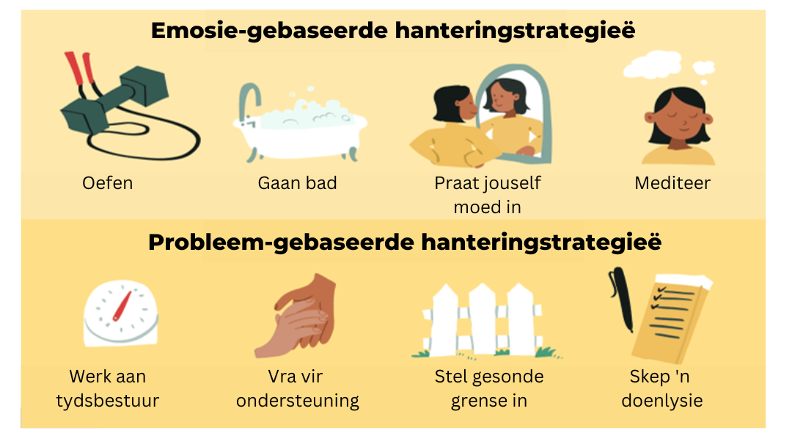
Notes:
Skyfie 2: Onderrig 7min + 3min +5min
(Vir addisionele leeswerk: https://www.verywellmind.com/forty-healthy-coping-skills-4586742)
Daar is baie verskillende soorte positiewe hanteringstrategieë. Die belangrikste is om iets te vind wat vir jou werk. Nie alle hanteringstrategieë is ewe effektief nie. Soms is dit aanloklik om ‘n strategie te gebruik wat vinnige verligting sal gee, maar dalk later groter probleme kan skep. Dit is belangrik om gesonde hanteringstrategieë te vestig wat jou sal help om jou emosionele stres te bestuur of van die stresvolle situasies ontslae te raak. Voorbeelde van gesonde hanteringsvaardighede sluit in:
Die vasstelling en instandhouding van grense
Beoefen ontspanningstrategieë soos om diep asem te haal, meditasie en bewustheid
Kry gereelde fisiese oefening
Maak doenlysies en stel doelwitte
Kom ons kyk na 'n model van hanteringstrategieë:
Probleem-gebaseerde hantering is nuttig wanneer jy jou situasie moet verander, miskien deur 'n stresvolle ding uit jou lewe te verwyder. Byvoorbeeld, as jy in 'n ongesonde verhouding is, kan jou angs en hartseer die beste opgelos word deur die verhouding te beëindig (in teenstelling met jou emosies).
Emosie-gebaseerde hantering is nuttig wanneer jy na jou gevoelens moet omsien wanneer jy óf nie jou situasie wil verander nie óf wanneer omstandighede buite jou beheer is. Byvoorbeeld, as jy treur oor die verlies van 'n geliefde, sal dit belangrik wees om jou gevoelens op 'n gesonde manier te versorg (aangesien jy nie die omstandighede kan verander nie).
Dit is jou besluit oor watter tipe hanteringstrategie waarskynlik die beste vir jou in jou spesifieke omstandighede sal werk.
Onthou die voorbeeld van die Engelse mondeling wat vroeër genoem is. Kom ons kyk na die maniere waarop hierdie twee hanteringstrategieë jou kan help.
Probleem-gebaseerde hantering: Jy besluit om hulp van jou onderwyser te vra om jou te leer hoe om 'n goeie toespraak te skryf en hoe jy dit met selfvertroue kan lewer. Jy oefen jou toespraak voor 'n paar vriende en familielede sodat jy beter voorbereid sal voel om jou mondeling voor die klas aan te bied.
Emosie-gerigte hantering: Jy sê vir jouself dat jy dit kan doen. Jy beoefen ontspanningsoefeninge wanneer jy paniekerig raak. Jy herinner jouself daaraan dat, selfs al is jy senuweeagtig, niemand anders dit waarskynlik sal agterkom nie.
In die laaste les het ons gekyk na 'n gevallestudie om Ester te help om die probleem op te los waar Willem seksuele omgang met haar wou hê. Bespreek kortliks in julle groepe watter probleem-gebaseerde vaardigheid en watter emosie-gebaseerde vaardigheid sy kan gebruik om die probleem op te los. (Laat 3min vir groepbespreking toe.)
Welgedaan Graad 10's. Miskien het sommige van julle gevoel dat die gebruik van emosie-gebaseerde vaardighede die beste was vir hierdie situasie waar sy met haarself praat om haar aan haar beloftes te herinner. Sy het ‘n belofte aan haarself gemaak om te onthou tot die huwelik. Onthou, die strategie is HOE sy dit gaan doen en die vaardigheid is WAT sy gaan doen.
Nog 'n bekende positiewe hanteringstrategie is om ‘n visie te hê en doelwitte te stel vir waar jy oor 5 jaar, 10 jaar en 15 jaar wil wees. As jy 'n doelwit het om op 25 'n graad en stabiele inkomste te hê, kan die keuse op hoërskool om seksueel aktief te wees jou toekomstige doel beïnvloed. Dit is belangrik om seker te maak dat jou doel SMART is!
Voorbeeld: Ester se doel is om haar aan seksuele omgang te onthou totdat sy getroud is.
Spesifiek: Sy beoefen onthouding regdeur hoërskool en fokus daarop om 'n graad na skool te kry.
Meetbaar: Sy sal haar vordering op skool in haar rapporte sien. Haar fokus sal op akademie en nie op 'n fisiese verhoudings wees nie.
Haalbaar: Ester kan haar doel bereik deur duidelike grense t.o.v. verhoudings te stel en te kommunikeer waar sy met haar kêrel staan. Sy kan ook fokus op haar akademie.
Realisties: Dit is realisties om jou van seksuele omgang te onthou en op studies te fokus.
Tydsraamwerk: Hierdie doelwit begin nou en duur tydens hoërskool en universiteit voort. In haar vroeë 20's kan sy die doel weer evalueer.
Voltooi Aktiwiteit 1 (Les 6 – Werkkaart) om jou beste hanteringstrategie te vind en 'n negatiewe gewoonte met 'n positiewe gewoonte te vervang.

Slide 3

VERTONINGTYD
Notes:
Skyfie 3: 10+5
(Nota aan onderwyser: daar is VYF verskillende scenario's wat aan leerders uitgedeel moet word, hulle kan op die werkkaart volgens die riglyne beplan. Laat 8 min toe vir die groepe om voor te berei. Hou 'n streng by die tyd. Elke groep sal net 1 min vir hul aanbieding. Die bykomende 2 min is vir die tyd tussen groepe. Hierdie tipe leer kan soms luidrugtig wees en chaoties lyk, maar dit is bewys dat dit een van die beste maniere is vir adolessente om te leer.)
Die beste manier om te leer hoe om 'n situasie te hanteer, is om die moontlike oplossings wat jy sou neem, uit te voer as ‘n rolspel. Jou groep sal 'n scenario ontvang - julle moet 'n oplossing vir hierdie probleem vind wat julle aan die klas sal voorlê. Julle moet die oplossing binne slegs 1 minuut kan aanbied. Onthou om die vaardighede wat jy verlede week en vandag aangeleer het, te gebruik om die hoofkarakter te help om die beste besluit te neem.

Slide 4

R E F L E C T I O N
REFLEKSIE
Notes:
Skyfie 4: 5 min
Besin oor die inhoud wat ons in die afgelope ses lesse behandel het en hoe selfversekerd jy oor elke onderwerp in Aktiwiteit 2 (Les 6 – Werkkaart) voel.
(Nota aan onderwyser- moedig die klas aan om in hierdie tyd stil te wees. Dit kan selfs help om musiek te speel. Sê vir die klas om stil te bly totdat jy sê hulle kan praat.)

